Slide 1
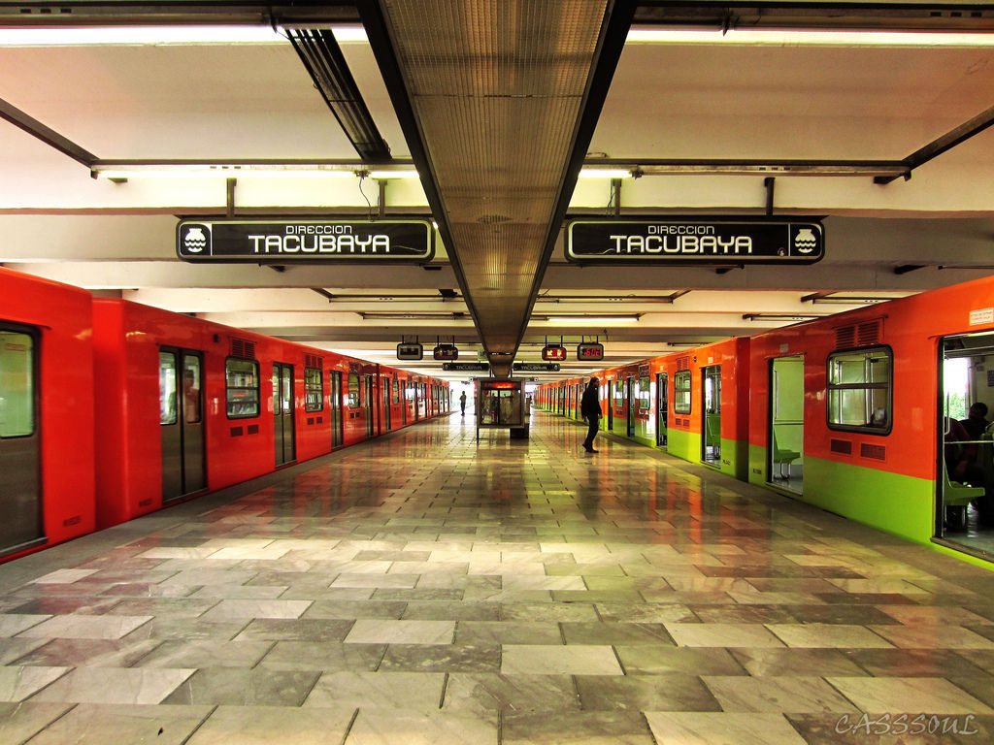
STCM CONTROL Y DISTRIBUCIÓN DE LA ENERGIA

Slide 2
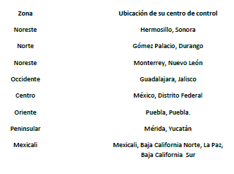
La republica mexicana esta dividida en 8 zonas de operación de las cuales 6 están interconectadas para efectos de compensación por falta de suministro y las dos restantes operan al margen de las demás

Slide 3
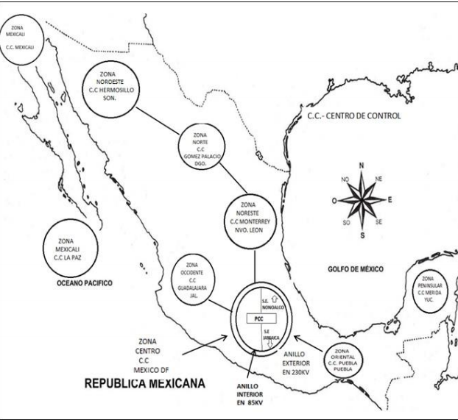
Distribución de las zonas de Operación de CFE

Slide 4
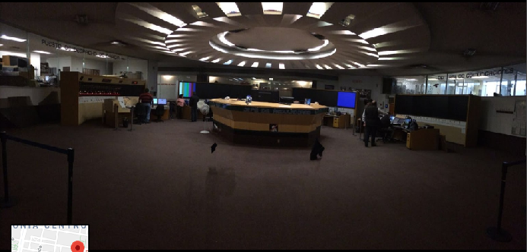
La energía eléctrica utilizada para las líneas 1,2,3 es suministrada trifásicamente a 85KV a 60HZ por la CFE a la estación de potencia buen tono ubicada en el (P.C.C.1) Con dirección Delicias 67. colonia centro CDMX.

Slide 5
CONTROL Y DISTRIBUCION DE LA ENERGIA
Administrar el suministro de la energía eléctrica necesaria para el funcionamiento de todos los equipos e instalaciones fijas del Sistema de Transporte Colectivo, garantizando su disponibilidad para las áreas usuarias
Coordinar los procesos de recepción, transformación, distribución y control de la energía eléctrica necesaria para el funcionamiento de todas las instalaciones y equipos del Sistema de Transporte Colectivo.
-Operar los equipos e instalaciones destinados a recibir, transformar y distribuir la energía eléctrica.
-Efectuar pruebas de funcionamiento a los equipos de recepción, transformación, distribución y control de energía eléctrica, conjuntamente con el personal técnico autorizado.

Slide 6
La energía eléctrica se recibe de la CFE, a partir de las subestaciones Nonoalco y Jamaica , las cuales se encuentran diametralmente opuestas y forman parte del anillo de 85Kv. Que rodea a la ciudad de México.(HPOF) Se utilizan dos cables subterráneos armados cada uno dentro de un tubo de acero con aceite a presión y aislamiento de papel impregnado, con un calibre de 800m.c.m y capacidad de 100MVA.
El aceite a presión sobre el cable y dentro del tubo esta controlado por dos estaciones de bombeo en las cabeceras del cable una en el PCC1 y la otra indispensable para cada cable y otra en la SEP de Nonoalco y en Jamaica

Slide 7
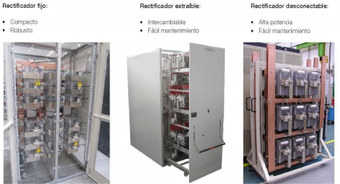
EN GENERAL SE COMPONE EL SISTEMA POR
Subestaciones Nonoalco y Jamaica
Semisubestaciones Buentono, Estrella y Oceania.
32 subestaciones rectificadoras

Slide 8
Las Subestaciones se conforman por 5 secciones:
1.-Subestaciones Nonoalco y Jamaica
Características:
Arreglo en Anillo
Tensión de Transmisión de 85,000V
Alimentación de conductores tipo HPOF

Slide 9
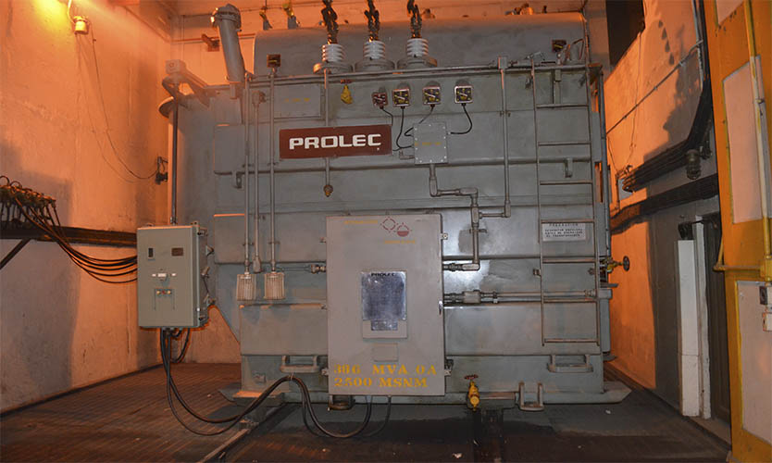
2.Semisubestaciones A Y B
Transformadores reductores de 35,000KVA 85KV/15KVV
Barras colectoras de 85 KV
Tres Barras Colectoras de 15KV (2 para alimentar Traccion y 1 Para alumbrado y fuerza)

Slide 10
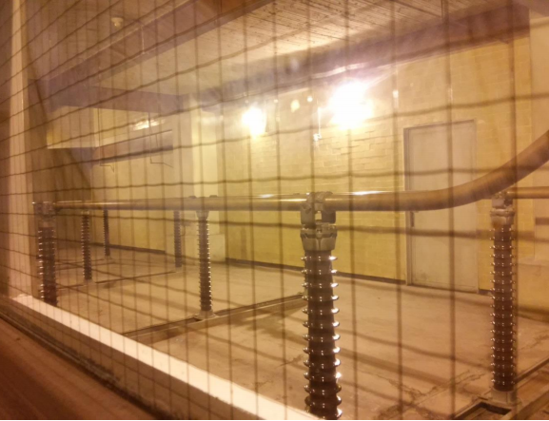
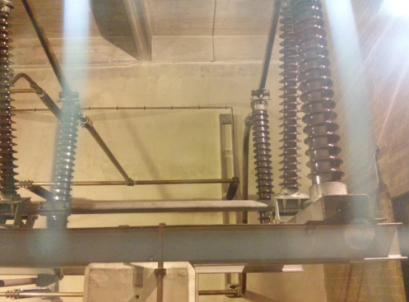
Se le denomina subestación lado “A” a la subestación que alimenta por Jamaica y lado “B” a la que alimenta la subestación de Nonoalco. Estas dos cuentas con un seccionador que es denominado seccionador rotativo medio (S.R.M) la cual tiene como función interconectar a 85Kv las subestaciones lado “A” y lado “B” para alimentar asi con un solo cable las dos subestaciones que ponen en servicio los cuatro transformadores de las dos subestaciones.
La subestación de transformación buen topo instalado dentro del edificio PCC 1, consta de dos subestaciones reductoras iguales las cuales están diametralmente opuestas, son denominadas “A” Y “B” respectivamente. El equipo de 85kv el equipo con el cual están integradas se encuentran en el sótano y niveles bajos del PCC1, en 5 cámaras de seguridad con protección contra incendio diametralmente opuestas unas de otras

Slide 11
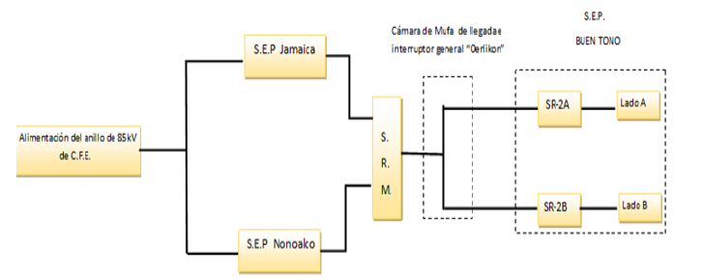

Slide 12
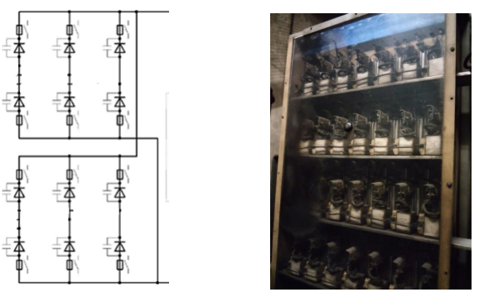
3.Subestaciones rectificadoras
Transformador y Rectificador de silicio de 2500KW enfriado por aire
Conversión de CA en CC (15KVCA – 750VCC)

Slide 13
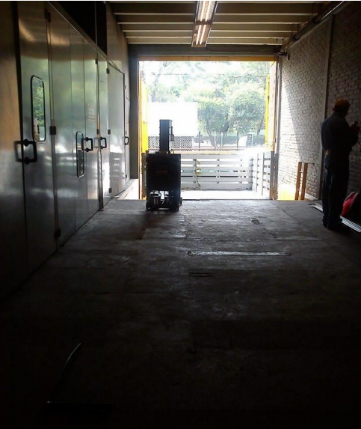
Las S.R. están ubicadas en locales situados al exterior, esto quiere decir que no se encuentran en el interior de las estaciones de Línea o túnel, y su instalación interior está formada por grupo de bloques móviles para ser remplazados en caso de alguna avería critica

Slide 14
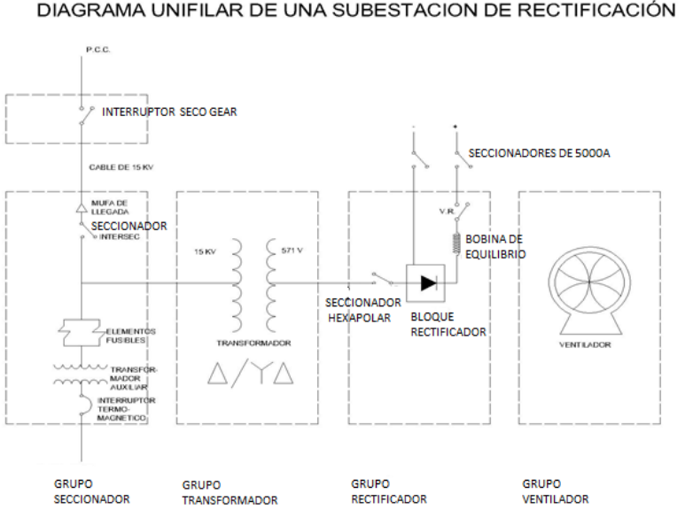

Slide 15
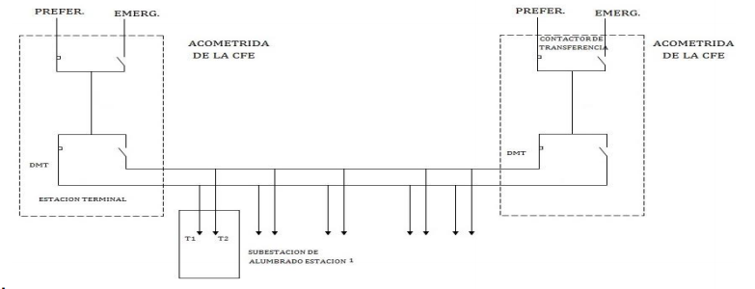
4.Subestaciones de Alumbrado y Fuerza
CENTRALIZADO: Puesto de Despacho de Carga (Buen tono, Estrella, Oceania)
SISTEMA DESCENTRALIZADO: Capacidad de 250KVA con dos transformadores reductores (1500-220V) para fuerza y para alumbrado Proporcionado por CFE 23 kV.

Slide 16
La alimentación se da por medio de buses instalados en cada anden( dos por estación), el sistema esta conectado a 23kV, cuenta con 8 celdas interconectadas entre si.
Alimentación de tracción alimentado por subestaciones rectificadoras a través de alimentadores de 15kV que reduce posteriormente a 750v a las barras colectoras.

Slide 17
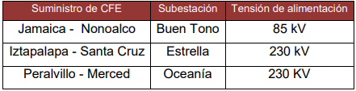
SUMINISTRO
Lineas 1,2 y 3
85kV
230kV
23kV
Alimentacion “normal” suministrada a las subestaciones de alumbrado y fuerza en Lineas 4,5,6,7 y 9, mediante 2 circuitos de cables
15kV
1,2 y 3 Trifásicas
8 y B en acometidas

Slide 18
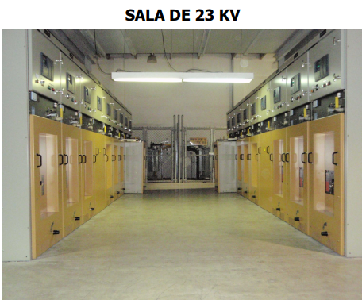

Slide 19
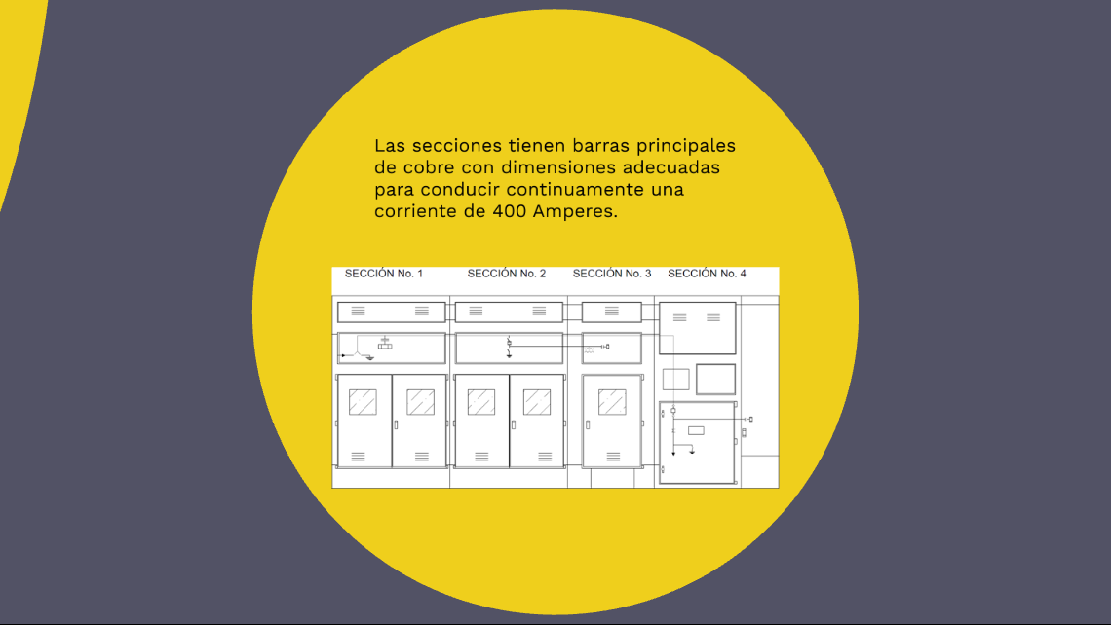

Slide 20
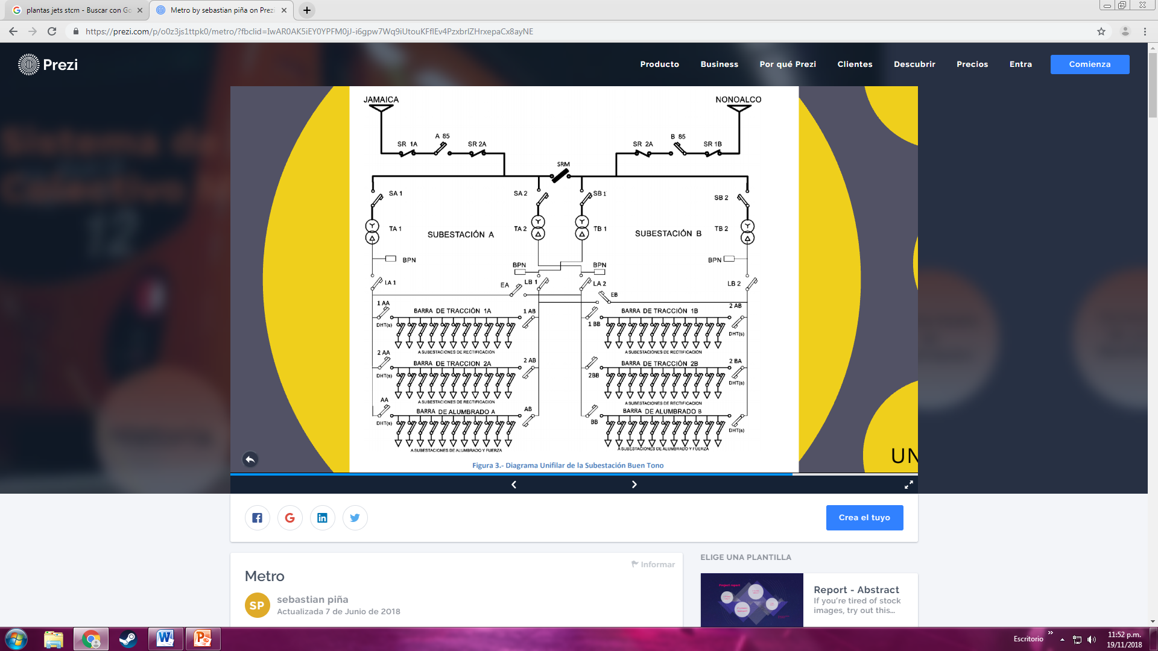
Diagrama unifilar subestación buen tono

Slide 21
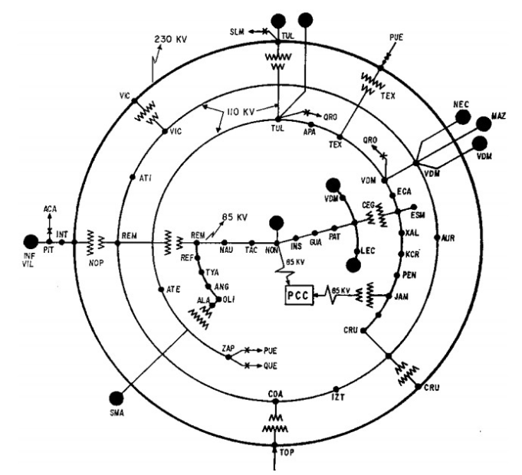

Slide 22
PLANTAS “JETS”
Las Plantas JETS son unidades generadoras de energía eléctrica en 85 kV, para restablecer en menor tiempo posible el servicio de energía, cuando se presenta un disturbio mayor en el sistema interconectado de anillos de 85kV de los cables de Nonoalco y Jamaica.

Slide 23
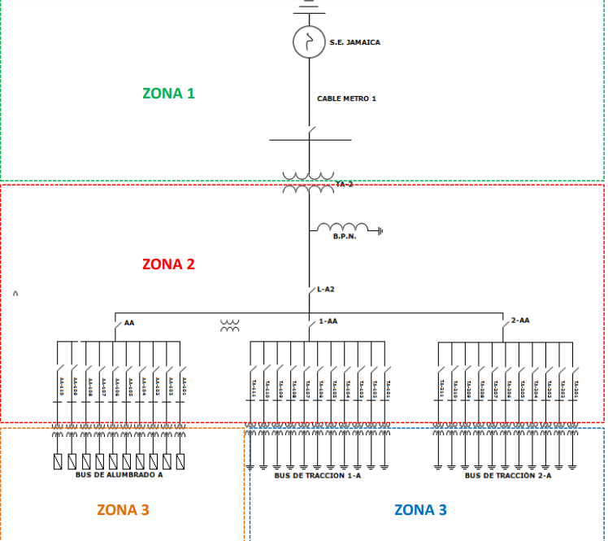

Slide 24
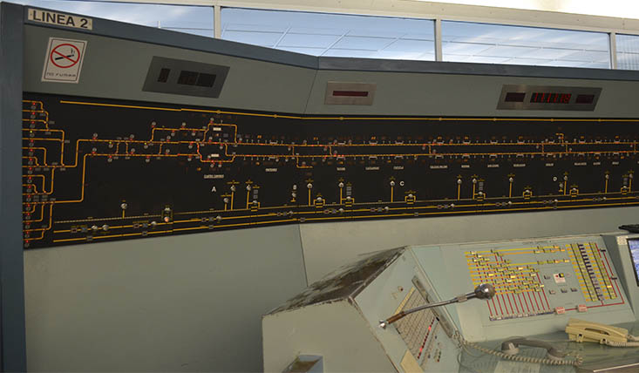
EDIFICIO DEL PCC
El Puesto Central de Control (PCC) , es donde se encuentran los tableros de operación de algunas Líneas del Metro. En éste, se pueden observar el avance de los trenes, la distribución de energía eléctrica, fallas en el sistema, entre otras, donde el personal que labora en el lugar tiene la tarea de revisar el óptimo funcionamiento del mismo.
En caso de que se presente algún accidente en las vías del Metro, desde ese lugar se puede cortar el suministro de energía eléctrica por tramos, con el objetivo de no afectar el resto del avance de los convoys.

Slide 25
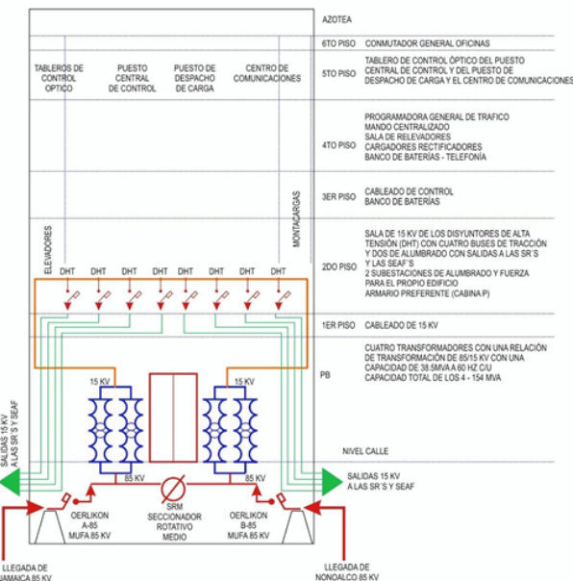

Slide 26
